Slide 1
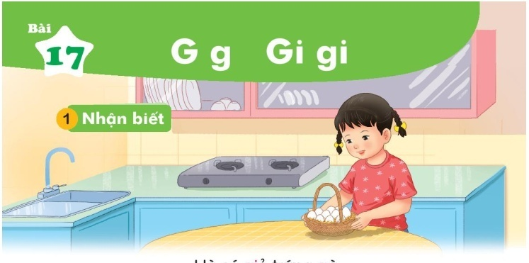
1
NhËn biÕt
Hµ cã giá trøng gµ.
gi
g

Slide 2
2
§äc
g
gi
g
a
gi
o
gµ
gio
ga gç gô gi¸ giß giç
g
g
g
gi
gi
gi

Slide 3
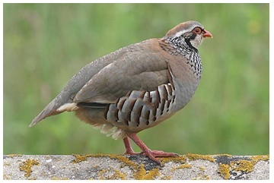
gµ g«

Slide 4
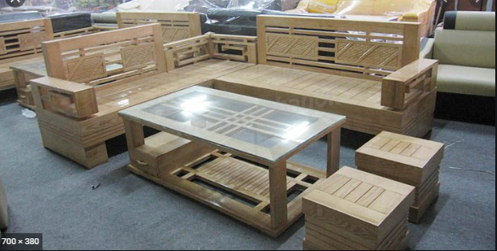
®å gç

Slide 5
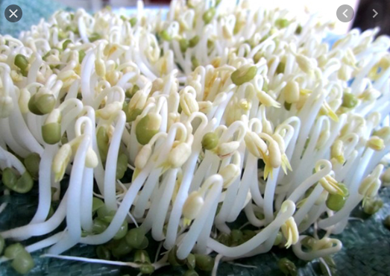
gi¸ ®ç

Slide 6
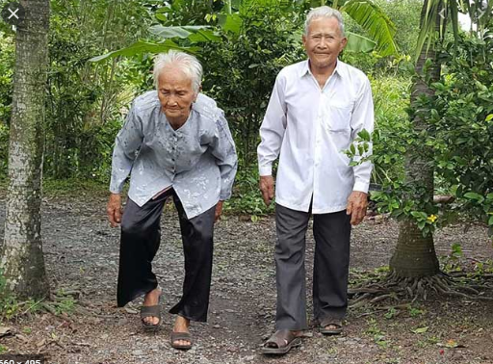
cô giµ

Slide 7
2
§äc
g
g
gµ g«
®å gç
g
gi¸ ®ç
gi
cô giµ
gi

Slide 8
2
§äc
g
gi
g
a
gi
o
gµ
giá
ga gç gô gi¸ giß giç
gµ g« ®å gç gi¸ ®ç cô giµ

